Slide 1
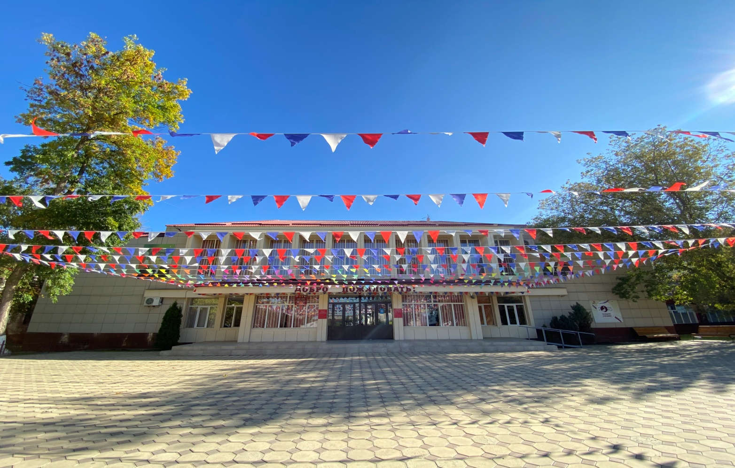
Муниципальное бюджетное общеобразовательное учреждение «Гимназия №13» г. АРГУНА имени С.Д.ДИКАНИЕВА

Slide 2
Выберите предметы для сдачи ГИА-9
Ознакомьтесь с перечнем профилей, которые уже есть или откроются в вашей или любой другой школе, куда бы вы могли перейти в 2025-2026 учебном году
Выберите желаемый профиль обучения, профильную направленность и 2 предмета для ГИА-9 из перечня по каждой направленности
Укажите эти предметы в заявлении на прохождение ГИА-9 и подайте его до 1 марта 2025 года
Ознакомьтесь с порядком индивидуального отбора для профильного обучения в выбранной гимназии
Профили
ТЕХНОЛОГИЧЕСКИЙ ПРОФИЛЬ
ЕСТЕСТВЕННО-НАУЧНЫЙ ПРОФИЛЬ
СОЦИАЛЬНО-ЭКОНОМИЧЕСКИЙ ПРОФИЛЬ
ГУМАНИТАРНЫЙ ПРОФИЛЬ
УНИВЕРСАЛЬНЫЙ ПРОФИЛЬ

Slide 3
Какие предметы сдавать?
ТЕХНОЛОГИЧЕСКИЙ ПРОФИЛЬ/НАПРАВЛЕННОСТЬ
агротехнологическая | химия, физика, биология иностранный язык, информатика и ИКТ
технологическая, техническая, индустриально- технологическая | химия, физика, иностранный язык, информатика и ИКТ
информационно- математическая, информационно- технологическая | физика, иностранный язык, информатика и ИКТ
инженерно- математическая, физико-математическая | химия, физика, иностранный язык, информатика и ИКТ
оборонно-спортивная | химия, физика, история, биология, география, обществознание, иностранный язык, информатика и ИКТ
Кадетская | физика, история, обществознание, география, иностранный язык, информатика и икт
художественно- эстетическая | история, литература, иностранный язык
туризм и сервис | история, география, обществознание, иностранный язык

Slide 4
Какие предметы сдавать?
ГУМАНИТАРНЫЙ ПРОФИЛЬ/НАПРАВЛЕННОСТЬ
социально-гуманитарная | история, география, литература, обществознание, иностранный язык
социально- педагогическая, психолого-педагогическая | химия, физика, история, биология, география, литература, обществознание, иностранный язык, информатика и ИКТ
филологическая лингвистическая | история, литература, обществознание, иностранный язык
гуманитарная | история, литература, обществознание, иностранный язык
историко-правовая | история, география, обществознание, иностранный язык
гражданско-правовая | история, обществознание, иностранный язык

Slide 5
Какие предметы сдавать?
ЕСТЕСТВЕННО-НАУЧНЫЙ ПРОФИЛЬ/НАПРАВЛЕННОСТЬ
физико-химическая | химия, физика, информатика и ИКТ
химико-биологическая, медико-биологическая | химия, биология, география, информатика и ИКТ
естественно-научная | химия, физика, биология, география, информатика и ИКТ
естественно-математическая | химия, физика, биология, география, информатика и ИКТ
СОЦИАЛЬНО-ЭКОНОМИЧЕСКИЙ ПРОФИЛЬ /НАПРАВЛЕННОСТЬ
социально-экономическая | история, география, обществознание, иностранный язык, информатика и ИКТ
экономико-математическая | физика, география, обществознание, иностранный язык, информатика и ИКТ

Slide 6
Какие предметы сдавать?
УНИВЕРСАЛЬНЫЙ ПРОФИЛЬ
учебные предметы по выбору из перечисленных для ГИА-9
ИНДИВИДУАЛЬНЫЕ УЧЕБНЫЕ ПЛАНЫ
учебные предметы по выбору из перечисленных предметов для ГИА-9

